Slide 1



Slide 2

Há Um Tempo Pra Tudo
Laura Lopes

Slide 3



Slide 4
Há um tempo para tudo, está escrito...
Tempo de espalhar e tempo de ajuntar
Poder um dia meu desejo alcançar...
É esse tempo, que eu espero e medito!

Slide 5
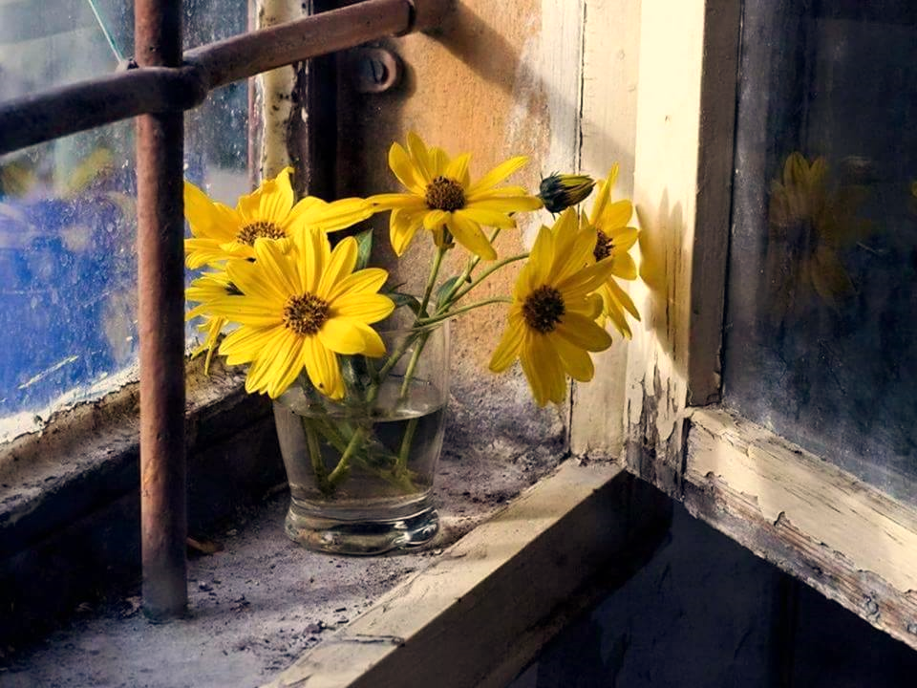

Slide 6
Procurei na vida só o bem semear...
Para no tempo certo poder colher
Talvez no porvir, quem sabe, possa ter
O dom sublime de saber perdoar!

Slide 7
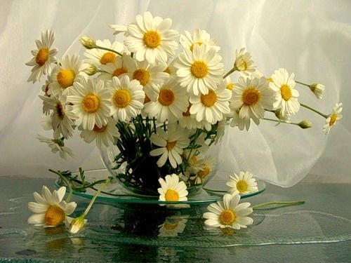

Slide 8
Há tempo de amar e tempo de aborrecer
Tempo de derrubar e tempo de edificar
Tempo de nascer e tempo de morrer!

Slide 9


Slide 10
Há tempo de prantear e tempo de saltar
Tempo de buscar e tempo de perder
Tempo de abraçar e tempo de afastar...!
Há um tempo para todas as coisas!
Direitos reservados
Laura Lopes

Slide 11


Slide 12
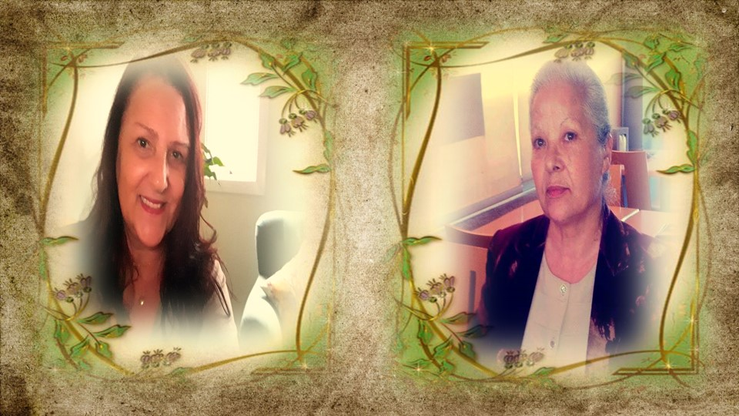
Cléo Menegatt
Laura Lopes

Slide 13
Imagens: Internet e Acervo Pessoal
Texto: Laura Lopes
Música:Terre D’Asie-Francis Goya
http://www.sergrasan.com.br/cleoslides
Canal no Youtube:
http://www.youtube.com/c/CleoniceMenegattGoelzer
Criação, Formatação e Edição:
Cléo Menegatt
cmenegatt2016@gmail.com

